Slide 1
Chuyên đề 2:
Tổng quan về chiếu sáng LED thông minh
2.1 Một số khái niệm cơ bản
2.2 Hệ thống chiếu sáng thông minh
2.3 Lựa chọn HTCSTM
2.4 Lắp đặt HTCSTM
2.5 Trình tự thiết kế HTCSTM

Slide 2
2. 1. Một số khái niệm cơ bản
2.1.1 Chiếu sáng LED thông minh
Trong tiếng anh người ta dùng từ: smart lighting, intelligent lighting
Chiếu sáng thông minh có thể được hiểu là công nghệ chiếu sáng dựa trên nền tảng kỹ thuật số thỏa mãn mọi yêu cầu về ánh sáng, hiệu quả cao về năng lượng. Điều này được thực hiện bằng việc sử dụng các hệ thống chiếu sáng tự động điều chỉnh độ sáng dựa trên các điều kiện môi trường bên ngoài.

Slide 3
2.1. Một số khái niệm cơ bản
2.1.1 Chiếu sáng LED thông minh
Hệ thống chiếu sáng thông minh với mục tiêu tiết kiệm năng lượng và hoạt động tự động làm thay đổi các chỉ tiêu ánh sáng của môi trường được chiếu sáng về độ rọi, độ chói, CRI và thẩm mỹ. Vấn đề nảy sinh khi mật độ lớn ánh sáng trong một tòa nhà khó có thể kiểm soát được nguyên nhân gây lãng phí năng lượng.
Công nghệ chiếu sáng thông minh hiện tại tồn tại trên thị trường được xem xét và các tính năng của sản phẩm, lợi thế được nghiên cứu trong thiết kế thiết kế hệ thống chiếu sáng thông minh này.

Slide 4
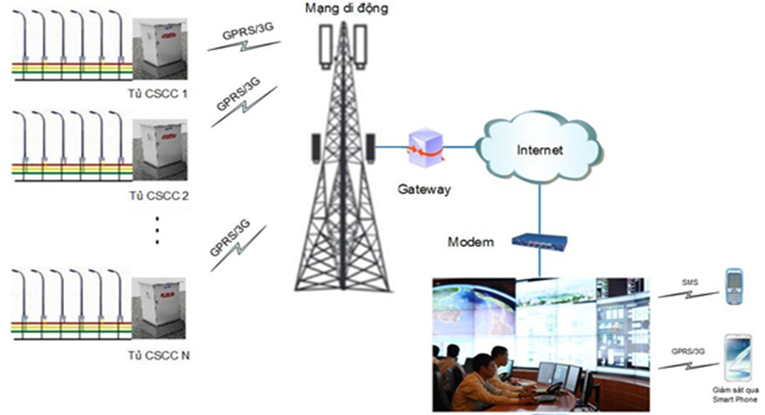
2.1. Một số khái niệm cơ bản
2.1.1 Chiếu sáng LED thông minh
Mô hình thường gặp được đăng trên internet

Slide 5
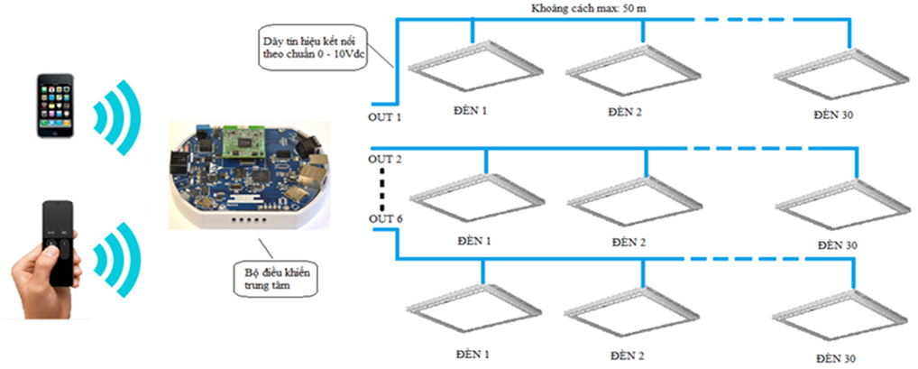
2.1. Một số khái niệm cơ bản
2.1.1 Chiếu sáng LED thông minh
Mô hình thường gặp được đăng trên internet

Slide 6
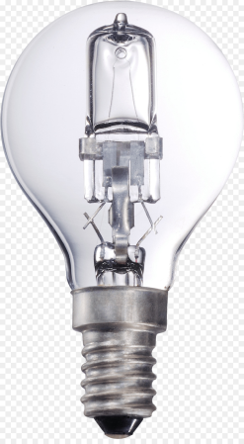

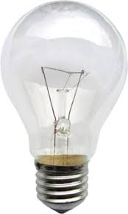
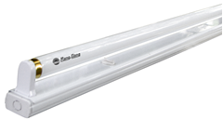

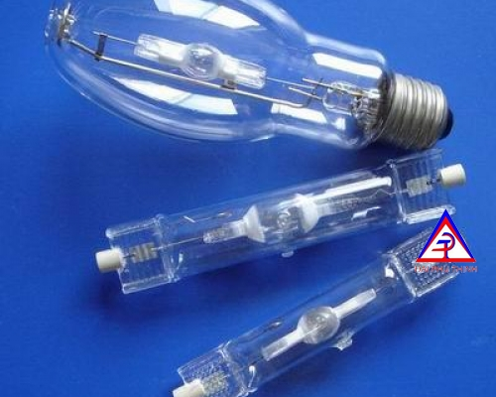
2.1. Một số khái niệm cơ bản
2.1.1 Chiếu sáng LED thông minh
Thành phần cơ bản là các đèn:

Slide 7
2.1. Một số khái niệm cơ bản
2.1.1 Chiếu sáng LED thông minh
LED là nguồn sáng có hiệu suất phát quang cao, LED thương mại thường đạt trên 100 lm/W. Hệ số thể hiện màu (CRI) của LED rất cao, vào khoảng 80-90. LED có tuổi thọ cao, vào khoảng 50.000h, vì vậy LED là nguồn sáng tối ưu cho kỹ thuật chiếu sáng tiết kiệm và hiệu quả. Đặc biệt LED cho phép dimming từ 0-100% quang thông định mức và điều chỉnh màu dễ dàng. Điều này giúp cho việc điều khiển LED thuận lợi hơn nhiều so với điều khiển các nguồn sáng khác. Nguồn sáng LED phối hợp với kỹ thuật điều khiển và mạng truyền thông tạo nên hệ thống Chiếu sáng thông minh (Smart Lighting).

Slide 8
2. 1. Một số khái niệm cơ bản
2.1.2 Các moodun cơ bản của CSTM
Hệ thống điều khiển chiếu sáng thông minh chia thành hai mô-đun:
Mô-đun đầu vào và
Mô-đun ánh sáng.
Mô-đun đầu vào nhận tín hiệu cảm biến trong khi mô-đun ánh sáng điều khiển hệ thống chiếu sáng. Giữa thông tin liên lạc của hệ thống điều khiển với bảng điều khiển, có giao thức dữ liệu được xác định trước. Hệ thống điều khiển chiếu sáng thông minh có khả năng trở thành giải pháp chiếu sáng trên hầu hết các tòa nhà.

Slide 9
2.2 Hệ thống chiếu sáng thông minh
Các thành phần chính của chiếu sáng thông minh và hệ thống chiếu sáng đô thị thông minh. Các kịch bản điều khiển chiếu sáng thông minh
Thị trường Smart lighting theo nghĩa rộng bao gồm:
• Các loại bộ đèn (LED, FL, CFL, HID).
• Các linh kiện điều khiển (bộ cảm biến, rơle, cơ cấu chấp hành, máy phát, máy thu...).
• Kỹ thuật truyền thông có dây và không dây.

Slide 10
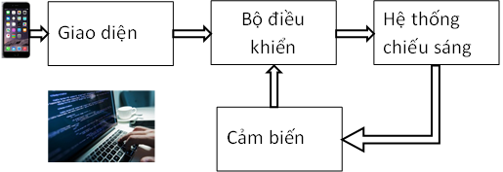
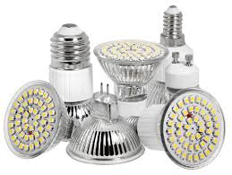
2.2 Hệ thống chiếu sáng thông minh
Các thành phần chính của chiếu sáng thông minh và hệ thống chiếu sáng đô thị thông minh. Các kịch bản điều khiển chiếu sáng thông minh
1 Sơ đồ khối hệ thống chiếu sáng thông minh

Slide 11
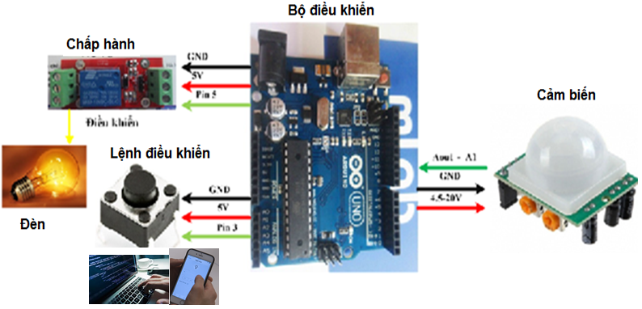
2.2 Hệ thống chiếu sáng thông minh
Các thành phần chính của chiếu sáng thông minh và hệ thống chiếu sáng đô thị thông minh.
Các thành phần chính của hệ thống chiếu sáng thông minh
Tùy theo các kich bản chiếu sáng mà các thành phần này có thể sử dụng các phần tử khác nhau

Slide 12
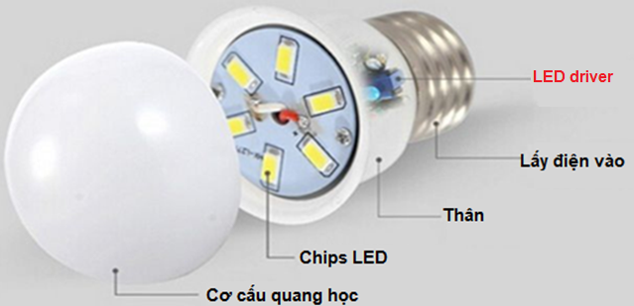
2.2 Hệ thống chiếu sáng thông minh
Các thành phần chính của chiếu sáng thông minh và hệ thống chiếu sáng đô thị thông minh.
2 Nguồn sáng
Loại đèn được sử dụng tốt nhất trong các hệ thống chiếu sáng thông minh là đèn LED. Đèn LED có cấu tạo như hình vẽ
Khâu quan trong nhất trong đèn LED để phục vụ cho chiếu sáng thông minh là LED driver

Slide 13
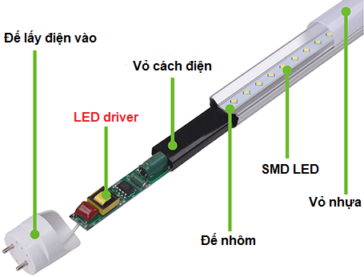
2.2 Hệ thống chiếu sáng thông minh
Các thành phần chính của chiếu sáng thông minh và hệ thống chiếu sáng đô thị thông minh.
2 Nguồn sáng
Loại đèn được sử dụng tốt nhất trong các hệ thống chiếu sáng thông minh là đèn LED. Đèn LED có cấu tạo như hình vẽ
BS

Slide 14
2.2 Hệ thống chiếu sáng thông minh
Ưu, nhược điểm của bộ đèn LED
Bóng đèn Led có thông số là 90-112 lumen/watt. Đèn huỳnh quang compact là 40-70 lumens /watt, và sợi đốt truyền thống chỉ là 10-17 lumens/watt. Vì vậy về mặt khoa học, đèn led tiết kiệm năng lượng nhất.
Ưu điểm:
Siêu Tiết kiệm điện nhờ có hiệu năng cao nhất trong các loại bóng đèn điện kể trên.
Tuổi thọ cao (50000 giờ là chỉ tính modul LED), con cả bộ đèn sẽ phân tích dưới
Chất lượng ánh sáng ổn định, tự nhiên, chống chói lóa, giảm nguy cơ tật khúc xạ cho mắt khi học tập, làm việc kéo dài.
Thân thiện với môi trường vì không chứa thủy ngân hoặc chì, không phát ra tia cực tím, bức xạ hồng ngoại và không có các tác nhân gây hại cho người dùng,
Linh hoạt trong các thiết kế chiếu sáng thông minh.
Nhược điểm:
Mức giá đầu vào khá cao.

Slide 15
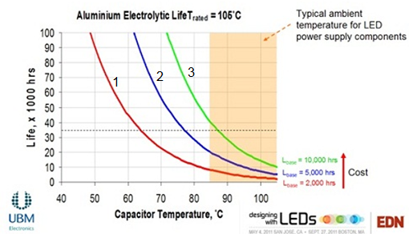
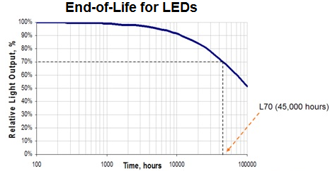
2.2 Hệ thống chiếu sáng thông minh
Nhược điểm của bộ đèn LED
Modul LED có tuổi thọ cao (50.000 giờ) nhưng driver có tuổi thọ không cao
Tuổi thọ Modul LED
Giảm nhanh tuổi thọ tụ khi tăng nhiệt

Slide 16
2.2 Hệ thống chiếu sáng thông minh
1.2 Các thành phần chính của chiếu sáng thông minh và hệ thống chiếu sáng đô thị thông minh.
Trong bộ đèn LED khối quan trọng nhất cho hệ thống chiếu sáng thông minh là LED driver

Slide 17
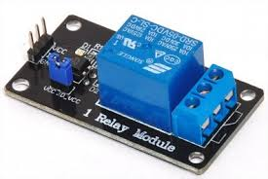
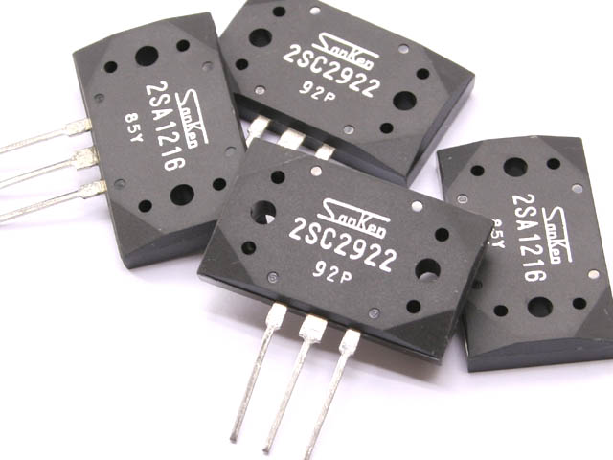
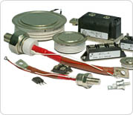
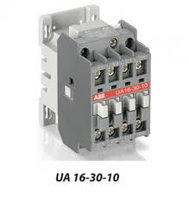
2.2 Hệ thống chiếu sáng thông minh
Các thành phần chính của chiếu sáng thông minh và hệ thống chiếu sáng đô thị thông minh.
3 Các khối chấp hành
Khối chấp hành có nhiệm vụ:
Thực hiện lệnh điều khiển từ khối điều khiển đưa sang để bật, tắt đèn hay điều chỉnh độ sáng, điều chỉnh mầu.
Chuyển các lệnh đó tới các đèn để bật tắt hay điều khiển
Khâu chấp hành có thể là các linh kiện
Rơle công tắc tơ
Transitor
Thyristor

Slide 18
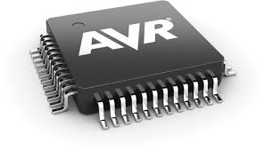
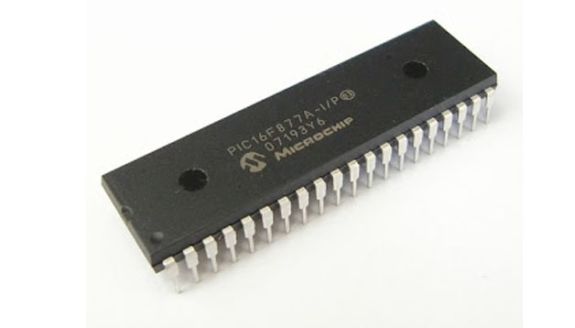
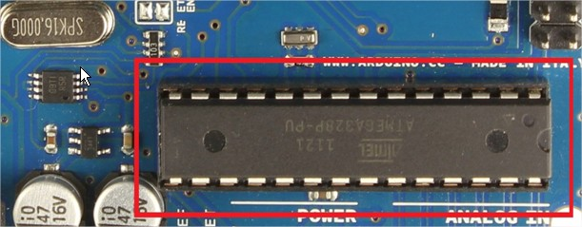
2.2 Hệ thống chiếu sáng thông minh
Các thành phần chính của chiếu sáng thông minh và hệ thống chiếu sáng đô thị thông minh.
4 Khối xử lý
Khối xử lý có nhiệm vụ xử lý các tín hiệu nhận được từ cảm biến, từ các nút điều khiển thông qua chương trình điều khiển xuất lệnh tới khâu chấp hành

Slide 19
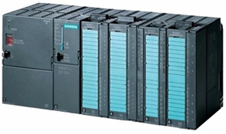
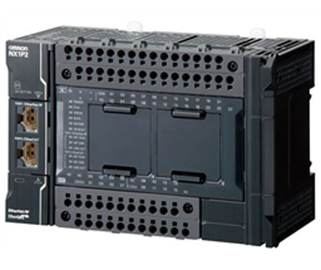
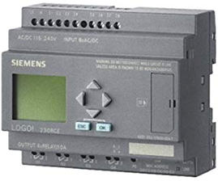
2.2 Hệ thống chiếu sáng thông minh
Các thành phần chính của chiếu sáng thông minh và hệ thống chiếu sáng đô thị thông minh.
4 Khối xử lý
Đối với các hệ thống lớn hơn người ta sử dung khối điều khiển là các PLC
PLC S7 300
PLC OMRON NX1P21040DT1
LOGO Siemens

Slide 20
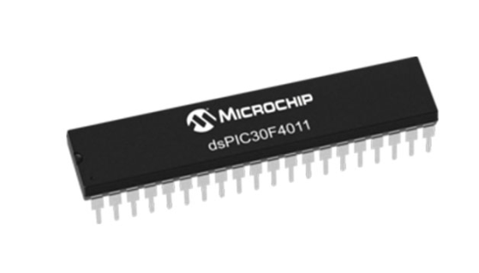
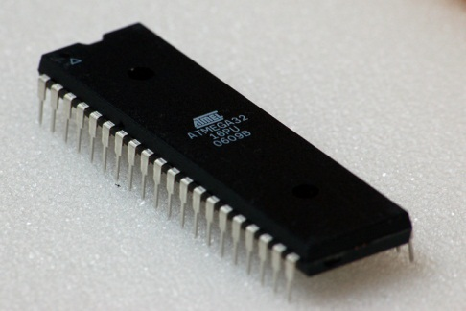
2.2 Hệ thống chiếu sáng thông minh
Các thành phần chính của chiếu sáng thông minh và hệ thống chiếu sáng đô thị thông minh.
4 Khối xử lý
Chương trình điều khiển được lập trình (thường bằng máy tính) nạp vào vi điều khiển. Vi điều khiển sẽ thực hiện theo các lệnh đã nạp săn trong nó

Slide 21
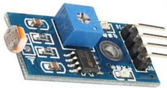
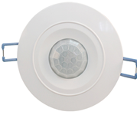
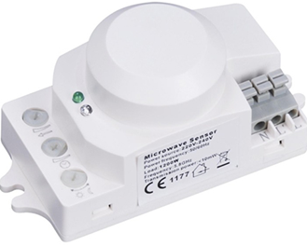
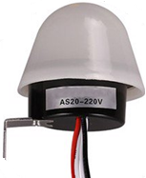
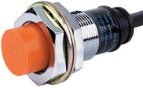
2.2 Hệ thống chiếu sáng thông minh
Các thành phần chính của chiếu sáng thông minh và hệ thống chiếu sáng đô thị thông minh.
5 Khối cảm biến
Khối cảm biến ví dụ các loại
Ánh sáng Quang trở
Rada
Hồng ngoại
Tiệm cận
Ánh sáng AS 20

Slide 22
2.2 Hệ thống chiếu sáng thông minh
Các thành phần chính của chiếu sáng thông minh và hệ thống chiếu sáng đô thị thông minh.
5 Khối cảm biến
Cảm biến có nhiệm vụ tiếp nhận các thông tin về sự thay đổi điều kiện chiếu sáng, ví dụ cảm biến ánh sáng phát hiện trời tối, cảm biến hống ngoại phát hiện có người chuyển động trên hành lang, truyền tín hiệu cảm nhận được tới khối xử lý

Slide 23
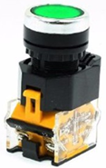


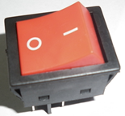
2.2 Hệ thống chiếu sáng thông minh
Các thành phần chính của chiếu sáng thông minh và hệ thống chiếu sáng đô thị thông minh.
6 Lệnh điều khiển

Slide 24
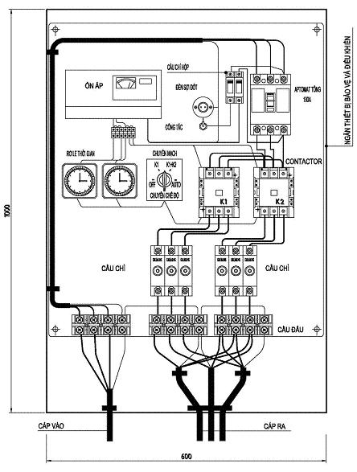
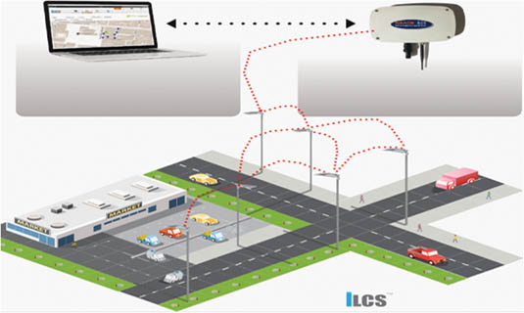
2.2 Hệ thống chiếu sáng thông minh
Các thành phần chính của chiếu sáng thông minh và hệ thống chiếu sáng đô thị thông minh.
7 Giao diện:
Có dây và không dây

Slide 25
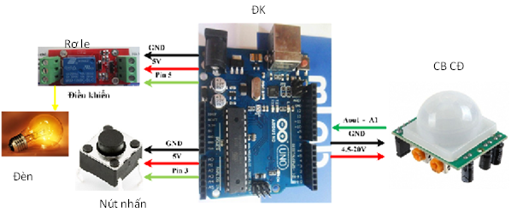
2.2 Hệ thống chiếu sáng thông minh
Các thành phần chính của chiếu sáng thông minh và hệ thống chiếu sáng đô thị thông minh.
8 Các kịch bản điều khiển
Tự động bật sáng khi có nhu cầu

Slide 26
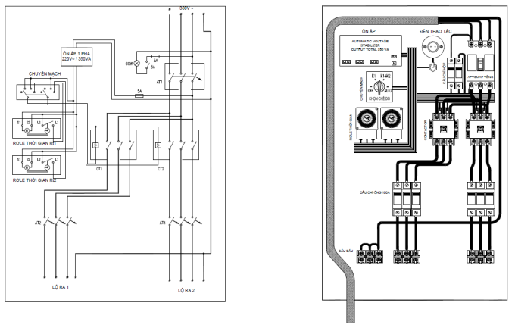
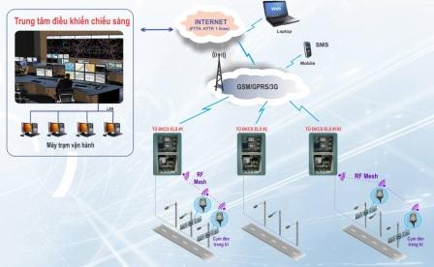
2.2 Hệ thống chiếu sáng thông minh
Các thành phần chính của chiếu sáng thông minh và hệ thống chiếu sáng đô thị thông minh.
8. Các kịch bản điều khiển
Lượng sáng thay đổi theo môi trường

Slide 27
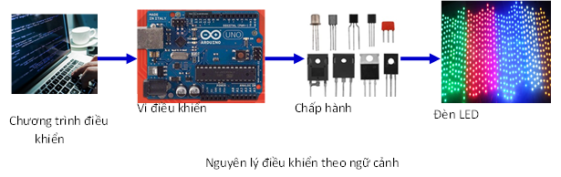
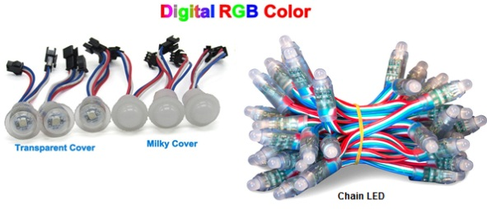
2.2 Hệ thống chiếu sáng thông minh
Các thành phần chính của chiếu sáng thông minh và hệ thống chiếu sáng đô thị thông minh.
8. Các kịch bản điều khiển
Điều khiển ánh sáng khi có nhu cầu
Anh sáng trắng mà chúng ta nhìn thấy được do chip led tạo ra là sự kết hợp của 21% màu đỏ, 60% màu xanh lá cây và 10% màu xanh dương. Chỉ cần dòng điện qua các chip màu ổn định, tản nhiệt tốt, màu trắng phát ra sẽ ổn định,

Slide 28
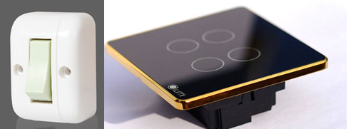



2.3 Lựa chọn chiếu sáng thông minh
Thiết kế chiếu sáng LED thông minh
Công tắc chạm cảm ứng
Điều khiển trên điện thoại, tính bảng

Slide 29
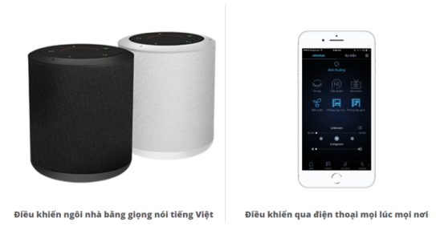
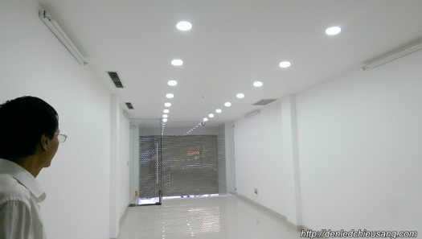

2.3 Thiết kế lựa chọn chiếu sáng thông minh
Thiết kế chiếu sáng LED thông minh
Điều khiển qua giọng nói
Tự động bật tắt ánh sáng
Hẹn giờ chiếu sáng

Slide 30
2.4 Lắp đặt hệ thống CSTM
Lắp đặt hệ thống chiếu sáng tùy thuộc vào nhiều yếu tố:
Mục đích chiếu sáng
Công suất chiếu sáng
Giải pháp chiếu sáng lựa chọn
.................................................

Slide 31
Câu hỏi thảo luận
1. Hệ thống tự động bật sáng đèn khi có người vào phòng họp và tự động tắt khi không có người trong phòng bao gồm những gì. Loại cảm biến nào phù hợp nhất cho trường hợp này?
2. Cấu hình mạch và các phần tử điều khiển cho chiếu sáng nghệ thuật thay đổi mầu sắc. Loại đèn nào thích hợp cho trường hợp này
3. Cấu hình mạch và các phần tử điều khiển cho chiếu sáng đường phố theo kịch bản 18:00 – 20:00 sáng hết công suất, 20:00 – 23:00 độ sáng 2/3 công suất, 23:00 – 6:00 độ sáng 1/3 công suất.
4. Có cách nào để điều khiển mầu cho ánh sáng (dùng đổi mầu vỏ, đổi mầu chất khí bên trong vỏ, đổi mầu bằng cách pha mầu sáng)

